Slide 1
NHẬP MÔN TIN HỌC
Chương 5
GIỚI THIỆU
HỆ ĐIỀU HÀNH

Slide 2
Tài liệu tham khảo
J. Glenn Brookshear, Computer Science: An Overview, Pearson, 2015.
N. Dell, J. Lewis, Computer Science Illuminated (6th Edition), Jones & Bartlett Learning, 2016.
Tập bài giảng Nhập môn tin học – Ninh Xuân Hương – ĐH Mở Tp HCM
Tập Ebook bài giảng Tin học cơ sở - ĐHQGHN

Slide 3
Nội dung chương 5
Khái niệm về hệ điều hành
Tập tin và thư mục
Ví dụ hệ điều hành

Slide 4
I. Khái niệm về hệ điều hành
Định nghĩa hệ điều hành
Phân loại hệ điều hành
Chức năng và thành phần hệ điều hành
Các khái niệm cơ bản

Slide 5
HỆ ĐIỀU HÀNH
Trong thời kỳ đầu, máy tính còn đơn giản, phương thức điều khiển là trực tiếp. Hiệu suất sử dụng máy rất thấp.
Khi máy tính phức tạp, việc điều khiển trực tiếp không thể thực hiện được. Cần dùng chính máy tính để quản lý hoạt động của chính nó thông qua phần mềm.
Phần mềm này cần được khởi động ngay khi máy tính làm việc và điều khiển việc thực hiện các chương trình khác. Phần mềm này trở thành môi
trường hoạt động của các phần mềm khác và gọi là hệ điều hành (operating system – OS)
Máy tính + OS trở thành một máy ảo. Sử dụng máy tính ngày nay là sử dụng hệ điều hành.

Slide 6
1. Định nghĩa hệ điều hành
Hệ điều hành (operating system hoặc OS) là phần mềm hệ thống chạy trên máy tính, dùng để điều hành, quản lý các thiết bị phần cứng và các tài nguyên phần mềm trên máy tính; đóng vai trò trung gian trong việc giao tiếp giữa người sử dụng và phần cứng máy tính; cung cấp môi trường cho phép người sử dụng phát triển và thực hiện các ứng dụng của họ một cách dễ dàng.

Slide 7
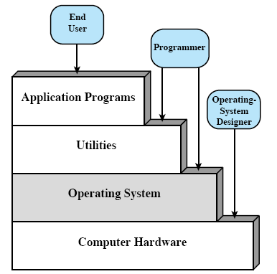
Các lớp hoạt động của máy tính

Slide 8
2. Phân loại hệ điều hành
Phân loại theo thứ tự xuất hiện
Lịch sử hệ điều hành
Phân loại theo loại hình sử dụng

Slide 9
Phân loại theo thứ tự xuất hiện
Thế hệ 1 1945 - 1953
Đèn điện tử chân không – HĐH tuần tự
Thế hệ 2 1954 - 1965
Transistors – batch systems
Thế hệ 3 1965 - 1980
Mạch tích hợp (ICs) – HĐH đa chương
Thế hệ 4 1980 - 1990
Máy vi tính – HĐH đa chương hiện đại
Thế hệ 4 Sau 1990
Máy vi tính – Trí thông minh nhân tạo

Slide 10
Phân loại theo thứ tự xuất hiện
Máy tính thế hệ 1 có cấu hình thấp, với phương thức làm việc trực tiếp, không có hệ điều hành
Từ máy tính thế hệ 2,
Tốc độ CPU tăng đáng kể
Dung lượng bộ nhớ trong được cải thiện
Thiết bị ngoại vi đã có hiệu năng chấp nhận được. Nhập dữ liệu chủ yếu qua bìa đục lỗ (punched card) và đã sử dụng băng từ và đĩa từ.
Dấu ấn quan trọng nhất của hệ điều hành thời kỳ này là xử lý theo lô

Slide 11
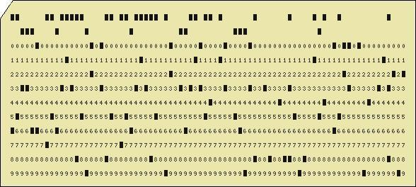
XỬ LÝ THEO LÔ (batch processing)
Việc chuyển tiếp thủ công từ công việc này (một chương trình) này sang chương trình khác mất một thời gian can
thiệp của thao tác viên.
Việc chuyển thủ công các công đoạn trong một chương trình cũng mất một thời gian đáng kể
Cần tối thiểu hóa thời gian chuyển tiếp: tạo một lô gồm nhiều công việc, công đoạn và điều khiển tự động việc chuyển tiếp
Bìa đục lỗ vốn dùng để mã hóa chương trình và dữ liệu
Giải pháp: thêm bìa điều khiển yêu cầu các lệnh
trong ngôn ngữ điều khiển công việc JCL

Slide 12
XỬ LÝ THEO LÔ
JCL (Job Control Language) gồm các lệnh bắt đầu bằng 2 ký tự //. Có 3 dạng thức lệnh:
Lệnh khai báo công việc
Lệnh thực hiện công việc
Lệnh mô tả dữ liệu
Trong các bìa, có phân biệt bìa điều khiển và bìa
thường (dành cho chương trình và dữ liệu). Bìa điều khiển bắt đầu bằng một mã đặc biệt như // hoặc /$.
Hệ điều hành đơn giản chỉ là một chương trình đọc bìa, nếu phát hiện thấy bìa điều khiển thì nó thực hiện lệnh của bìa điều khiển ở mức hệ điều hành

Slide 13
VÍ DỤ VỀ CÁC LỆNH CỦA JCL
Các lệnh | Ý nghĩa
//JOB TKTU | Thông báo cho bắt đầu một JOB có tên là TKTU
//FORTRAN | Gọi chương trình dịch FORTRAN để dich chương trình sắp đọc ra mã nhị phân
Các bìa chương trình nguồn | Các bìa này sẽ được đọc vào để dịch, kết quả dịch sẽ được lưu trên bộ nhớ ngoài như băng từ
//LINK TKTU | Gọi chương trình liên kết các mô đun đối tượng
//LOAD TKTU | Nạp chương trình đã dịch vào bộ nhớ
//RUN | Yêu cầu thi hành chương trình
Các bìa dữ liệu
//ENDJOB | Thông báo hết JOB, xoá bộ nhớ, chuyển sang JOB tiếp
JOB tiếp theo

Slide 14
PHƯƠNG THỨC LÀM VIỆC VỚI MÁY TÍNH THẾ HỆ THỨ 3
Các máy tính thế hệ
thứ 3 điển hình là dòng
IBM/360.
Tốc độ khoảng vài
trăm nghìn phép tính giây
Bộ nhớ khoảng vài chục MB
Ngoại vi phong phú trong đó có đĩa từ, terminal (dump terminal)
Nhiều nguyên lý làm việc của hệ điều hành ra đời trong thời kỳ này tăng hiệu suất khai thác máy:
Đa chương trình
Phân chia thời gian,
Đa nhiệm, đa người dùng,
Bộ nhớ ảo
Spooling

Slide 15
ĐA CHƯƠNG TRÌNH (Multi-Program)
Mục đích song song hoá hoạt động của ngoai vi và CPU để tận dụng công suất của CPU và các thiết bị ngoại vi.
Phần cứng có khả năng điều khiển cục bộ và hệ thống ngắt
(interrupt system) cho phép thông báo trạng thái của ngoại vi để có thể điều phối động tài nguyên của máy.
Cho phép nạp đồng thời nhiều chương trình đồng thời để các chương trình có thể chiếm CPU ngay khi có thể. Khi một chương trình làm việc với ngoại vi thì CPU được chuyển ngay cho một chương trình khác. Trong khi CPU đang dùng cho chương trình này, thì một chương trình khác có thể sử dụng máy in và một chương trình thứ 3 có thể đọc bìa dữ liệu
Mỗi khi trạng thái của ngoại vi thay đổi, máy tính sinh ra một ngắt để đình chỉ tạm thời công việc hiện thời trao quyền cho chương trình điều phối tài nguyên (một mô đun của hệ điều hành)

Slide 16
SPOOLING
(Simultaneous Peripheral Operation On Line)
Song song hoá có thể thực hiện giữa các thiết bị ngoại vi không cần đến sự tham gia của CPU. Mục đích của cơ chế spooling là nạp trước các thông tin giao tiếp với ngoại vi chậm vào các ngoại vi nhanh hơn.
Khi chưa cần đọc bìa dữ liệu vào bộ nhớ thì đọc dữ liệu từ bìa vào đĩa cứng song song với các hoạt động của CPU. Sau này khi cần đọc dữ liệu sẽ đọc từ đĩa cứng nhanh hơn rất nhiều. Spooling được sử dụng lần đầu trong hệ điều hành OS/360

Slide 17
SPOOLING
(Simultaneous Peripheral Operation On Line)
Song song hoá có thể thực hiện giữa các thiết bị ngoại vi không cần đến sự tham gia của CPU. Mục đích của cơ chế spooling là nạp
trước các thông tin giao tiếp với ngoại vi chậm vào các ngoại vi
nhanh hơn.
VD: Khi chưa cần đọc bìa dữ liệu vào bộ nhớ thì đọc dữ liệu từ bìa vào đĩa cứng song song với các hoạt động của CPU. Sau này khi cần đọc dữ liệu sẽ đọc từ đĩa cứng nhanh hơn rất nhiều. Spooling được sử dụng lần đầu trong hệ điều hành OS/360
Tính
Đọc dữ liệu từ máy đọc bìa
Tính tiếp
Đọc dữ liệu từ máy đọc bìa vào đĩa
Đọc dữ liệu
từ đĩa
Tính tiếp
Ngày nay spooling vẫn đang dùng cho máy in. Các file hình ảnh sẽ được in ngay khi máy in chưa sẵn sàng đã tạo sẵn trên máy tính và đưa vào hàng đợi của máy in

Slide 18
PHÂN CHIA THỜI GIAN (Time-Sharing )
Chế độ đa chương trình đơn giản buộc các chương trình tiến triển tuần tự.
Chế độ phân chia thời gian chia tài nguyên máy (chủ yếu là CPU) cho các chương trình trong những khoảng thời gian kế tiếp nhau.
Giải pháp này làm tăng hiệu suất khai thác máy lên rất cao vì phần lớn từ các trạm cuối (terminal) chủ yếu là thời gian gõ bàn phím, không cần đến toàn bộ CPU cho công việc này.
Phân chia thời gian đã tạo ra một chế độ khai thác, cứ cắm terminal vào hệ thống là được phục vụ và có thể khai thác phân tán

Slide 19
ĐA NHIỆM (Multi-task) VÀ
ĐA NGƯỜI DÙNG (Multi-user)
Phân chia thời gian đẻ ra chế độ đa nhiệm – các ứng dụng tiến triển đồng thời, giúp cho máy tính có thể quản lý nhiều nhiệm vụ có tính thời gian thực. Nói đến đa nhiệm tức là phân chia thời gian
Đa nhiệm không có nghĩa là nhiều người dùng đồng thời. Chế độ nhiều người dùng đồng thời xuất hiện sớm từ khi sử dụng máy tình tập thể thông qua các trạm cuối (terminal). Máy tính cần phải quản lý giao tiếp của người sử dụng một cách phân tán.
Ví dụ Window 95 là đa nhiệm nhưng không đa người dùng, Windows 2000 và UNIX là đa người dùng

Slide 20
BỘ NHỚ ẢO (Virtual Memory)
Bộ nhớ trong được chia trang
Mỗi chương trình chỉ được nạp vào một số trang nhất định, phần còn lại nằm ở BNN
Khi chạy ra ngoài vùng chương trình đang có mặt trong bộ nhớ, hệ điều hành sẽ hoán chuyển phần chương trình cần chạy từ BNN vào thay thế phần vừa dùng xong.
Bộ nhớ ngoài trở thành vùng mở rộng cho bộ nhớ trong. Chế độ bộ nhớ ảo cho phép chạy được nhiều chương
trình đồng thời có tổng độ dài lớn hơn kích thước bộ nhớ trong
Phân biết chế độ bộ nhớ ảo với các sử dụng bộ nhớ cho nhiều đối tượng do người lập trình tự bố trí (VD kỹ thuật overload). Trong chế độ bộ nhớ ảo,việc thay trang được hệ điều hành
thực hiện tự động
Bộ nhớ ngoài
Prg 1
Prg 2
Prg 3
Bộ nhớ trong phân trang

Slide 21
3. Các chức năng và thành phần của HĐH
Chức năng của HĐH:
Quản lý thiết bị
Quản lý thông tin lưu trữ trên bộ nhớ ngoài
Quản lý các tiến trình xử lý
Cung cấp môi truờng cho giao tiếp người – máy.
Cung cấp một số tiện ích cơ bản

Slide 22
Phân loại theo loại hình sử dụng
HĐH máy tính cá nhân
HĐH máy tính lớn

Slide 23
3. Chức năng của hệ điều hành
Quản lý thiết bị
Quản lý thông tin lưu trữ trên bộ nhớ ngoài
Quản lý các tiến trình xử lý
Cung cấp môi truờng cho giao tiếp người – máy.
Cung cấp một số tiện ích cơ bản

Slide 24
4. Các khái niệm cơ bản
Process (tiến trình) và Thread (luồng)
File
System Calls – Lệnh gọi hệ thống
Shell – Giao diện với người sử dụng

Slide 25
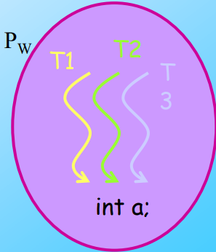
a. Process và Thread
Tiến trình (Process):
Chương trình đang thực thi
VD: mở 1 file word
-> tạo ra 1 tiến trình P_{w}
Tiểu trình (Thread)
Một dòng xử lý trong 1 tiến trình
Một tiến trình có 1 hay nhiều tiểu trình
VD: trong tiến trình P_{W}
Luồng nhận thao tác của người dùng
Luồng kiểm tra lỗi

Slide 26
b. File
File: đơn vị lưu trữ trên thiết bị nhớ ngoài
Là sự trừu tượng hoá dữ liệu (che dấu phần cứng)
Các thiết bị xuất nhập có thể trừu tượng hoá như file
Hệ điều hành tổ chức và quản lý theo hệ thống file (file system), ví dụ: FAT, NTFS, …

Slide 27
c. Lệnh gọi hệ thống
Chương trình ứng dụng (user program) truyền thông và yêu cầu dịch vụ của hệ điều hành thông qua lệnh gọi hệ thống (system calls)
System call:
Hàm thư viện của hệ điều hành
Phụ thuộc từng loại hệ điều hành

Slide 28
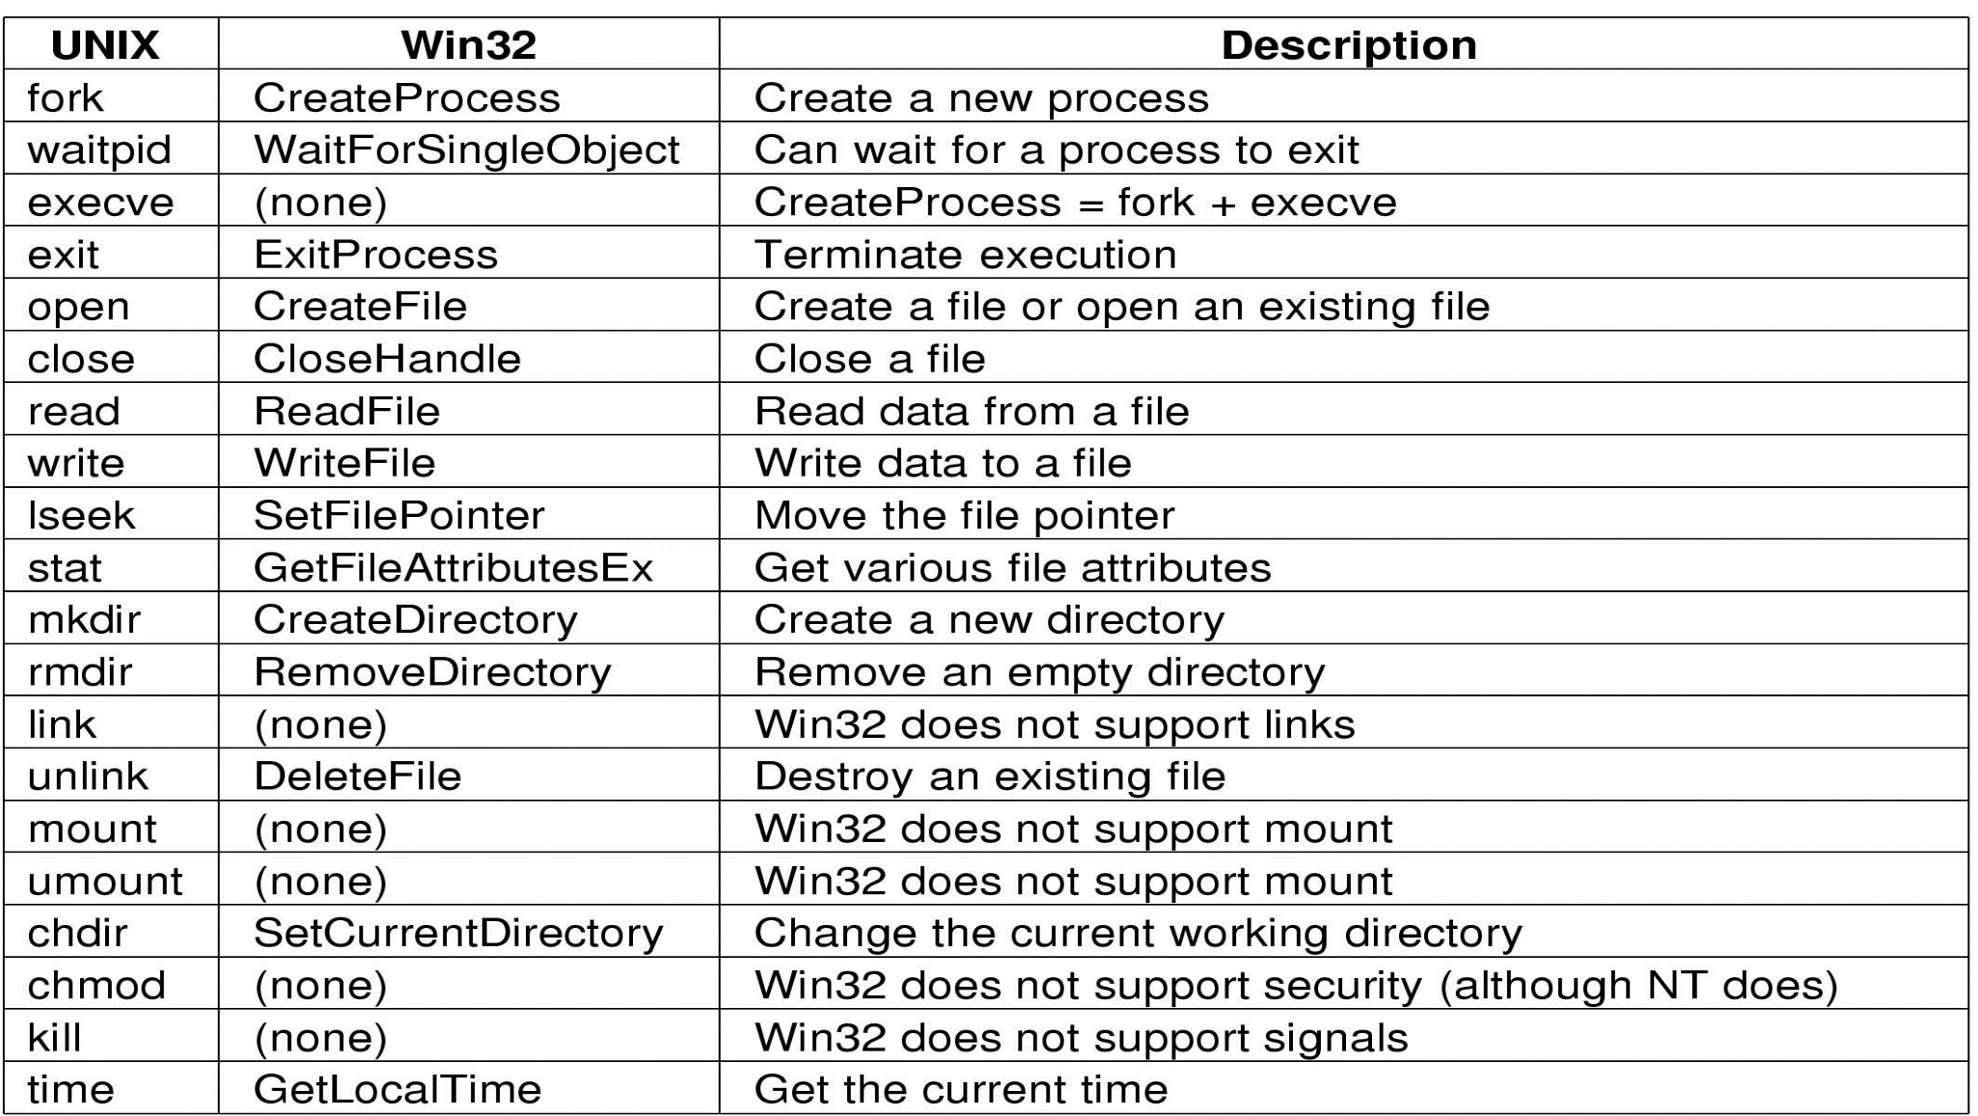
Ví dụ:
UNIX/Win32 API (Application Programming Interface)

Slide 29
d. Giao diện với người sử dụng
Các dạng cơ bản:
Dòng lệnh (command line)
Đồ hoạ (Graphical User Interface, GUI)

Slide 30
II. Tập tin và thư mục
Tập tin (File)
Thư mục (Folder/Directory)
Khái niệm hệ thống file (File system)

Slide 31
1. File
Tên file
Cấu trúc file
Loại file
Thuộc tính file
Các thao tác trên file

Slide 32
a. Tên file
Mỗi file có tên (filename) theo quy định của hệ điều hành, ví dụ:
DOS → 8.3
Windows → long filename (<=255)
Tên file có phần mở rộng (extensions) xác định loại file
Có thể có nhiều phần mở rộng

Slide 33
b. Cấu trúc file
Các dạng chính (cấp thấp):
Chuỗi byte (byte sequence)
Chuỗi record (record sequence)
Cây record (record tree)
Cấu trúc luận lý (cấp cao) do chương trình ứng dụng qui định
Ví dụ: field, record, file, database, …

Slide 34
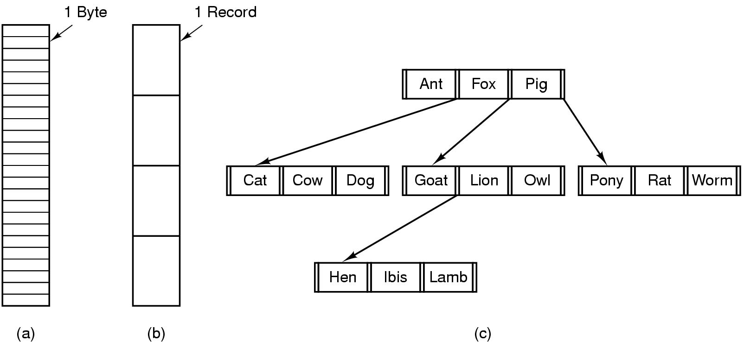
Cấu trúc file (tt)
a. Chuỗi byte b. Chuỗi record c. Cây record

Slide 35
c. Loại file
File thường (regular files)
Dạng nhị phân (binary)
Dạng văn bản (text)
Thư mục (folder, directory): file hệ thống
File đặc biệt (special files): trừu tượng hoá thiết bị I/O
Dạng ký tự → card mạng
Dạng khối → đĩa

Slide 36
d. Thuộc tính file
File có tên, dữ liệu khi được tạo ra
Hệ điều hành thêm các thuộc tính (attributes) cần thiết như date, time, …
Các thuộc tính phụ thuộc hệ thống file

Slide 37
Các thuộc tính thông dụng
Name – Tên file
Identifier – Danh hiệu (Id)
Type – loại file
Location – Vị trí
Size – Kích thước
Protection – Dùng trong bảo vệ
Date, Time – Các thông tin về thời gian
…

Slide 38
e. Các thao tác trên file
Các hệ điều hành cung cấp các thao tác trên file khác nhau
Dùng cho user → các thao tác trên File Manager
Dùng cho programmer → các lệnh gọi hệ thống (system calls)

Slide 39
Một số thao tác cơ bản trên file
Thao tác | Ý nghĩa
Create | Tạo file rỗng và đặt 1 số thuộc tính
Delete | Xoá file. Có thể xoá tự động, phục hồi
Open | Cần mở file trước khi truy xuất
Close | Cần đóng file sau khi sử dụng
Read | Đọc file tại vị trí hiện hành
Write | Ghi dữ liệu vào file tại vị trí hiện hành

Slide 40
Một số thao tác cơ bản trên file (tt)
Thao tác | Ý nghĩa
Append | Ghi vào cuối file
Seek | Xác định nơi truy xuất file
Get Attributes | Lấy thuộc tính của file
Set Attributes | Đặt các thuộc tính của file
Rename | Đổi tên file
… | …

Slide 41
2. Thư mục
Tổ chức thứ bậc của thư mục
Tên đường dẫn
Các thao tác trên thư mục

Slide 42
a. Tổ chức thứ bậc của thư mục
Thư mục (directory, folder) là file hệ thống dùng để quản lý hệ thống file
Thư mục bao gồm các phần tử (entry), tương ứng với các file trong thư mục, lưu các thông tin:
Tên file
Các thuộc tính
…

Slide 43
Tổ chức thứ bậc của thư mục (tt)
Tổ chức thông dụng của thư mục: dạng hình cây, với thư mục gốc (root)
Ví dụ
Windows: cây thư mục cho từng đĩa luận lý, hệ thống file trên mạng, …
Linux chỉ có 1 cây thư mục trên hệ thống
Cần phải mount các đĩa luận lý, hệ thống file trên mạng vào cây thư mục

Slide 44
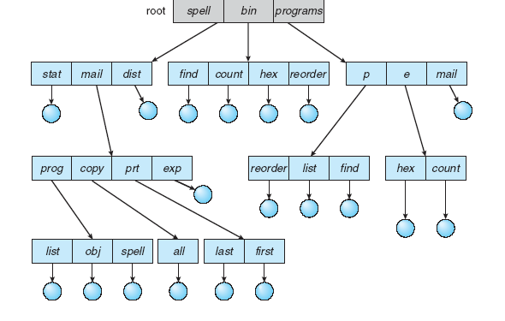
Ví dụ: cây thư mục

Slide 45
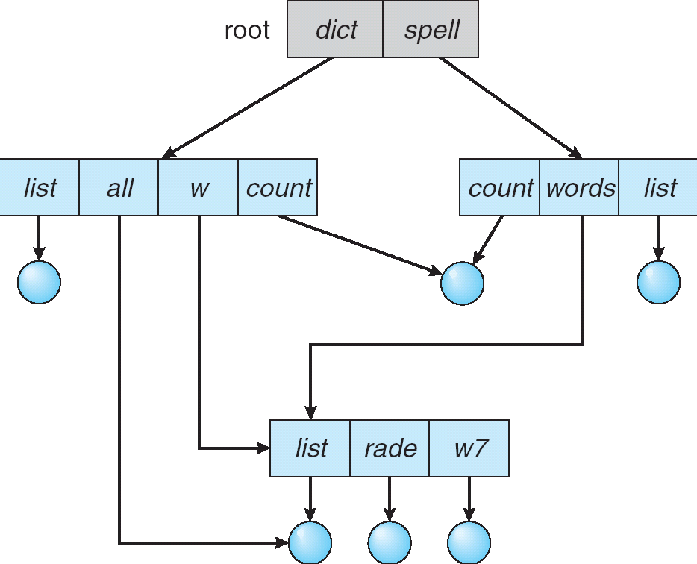
Ví dụ: đồ thị thư mục

Slide 46
b. Tên đường dẫn
Khi có tổ chức thư mục thì cần thông tin về vị trí file trên cây thư mục → tên đường dẫn (pathname)
Pathname = path + filename
Ví dụ:
c:\windows\explorer.exe
/etc/samba/samba.conf

Slide 47
c. Các thao tác trên thư mục
Tương tự thao tác trên file, các thao tác trên thư mục khác nhau trên các hệ thống file

Slide 48
Một số thao tác cơ bản trên thư mục
Thao tác | Ý nghĩa
Create | Tạo thư mục rỗng với . và ..
Delete | Xoá thư mục rỗng
Opendir | Cần mở thư mục trước khi truy xuất, tương đương liệt kê file trong thư mục
Closedir | Cần đóng thư mục sau khi sử dụng
Readdir | Trả lại phần tử tiếp theo trong thư mục
Link | Cho phép file xuất hiện trong nhiều thư mục

Slide 49
3. Khái niệm hệ thống file
Mỗi partition bao gồm các khối (block/cluster) gồm các sector liên tục: đơn vị cấp phát cho file
Mỗi khối có địa chỉ
Hiện thực hệ thống file:
Quản lý các khối thuộc về file
Quản lý khối chưa sử dụng (free blocks)
Quản lý khối không sử dụng được (bad blocks)

Slide 50
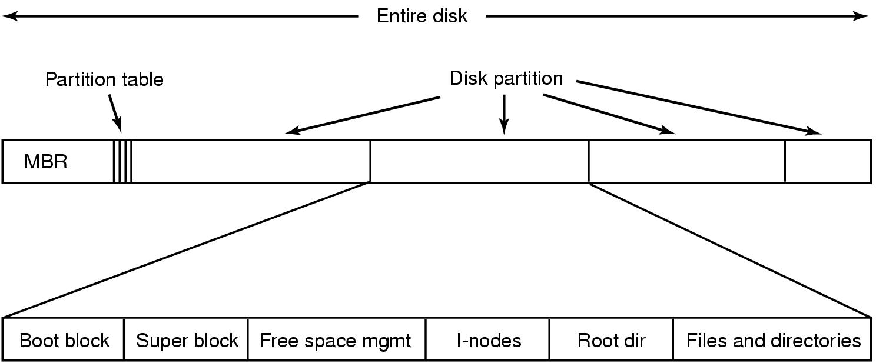
Ví dụ

Slide 51
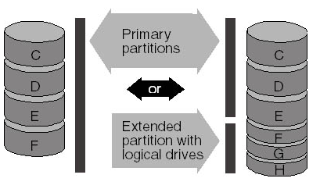
Các dạng partition, logical drives

Slide 52
Các hệ thống file thông dụng
FAT
Windows 9x, Windows 2K/XP/2K3
NTFS
Windows 2K/XP/2K3
I-node
UNIX
Linux → i-node extensions (Ext2, Ext3)

Slide 53
III. Ví dụ hệ điều hành
Hệ điều hành Windows
Hệ điều hành Unix, Linux

Slide 54
Hệ điều hành cho máy để bàn
Được dùng nhiều trên máy tính để bàn và laptop
Được phát hành với nhiều phiên bản đa dạng cùng những chức năng được định trước.
Gồm một màn hình Desktop, cũng là nơi để bắt đầu làm việc.

Slide 55
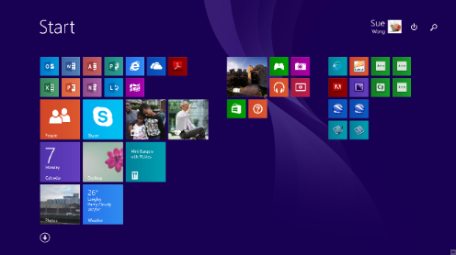
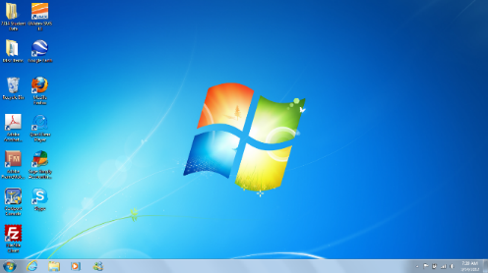
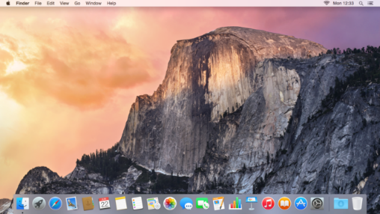
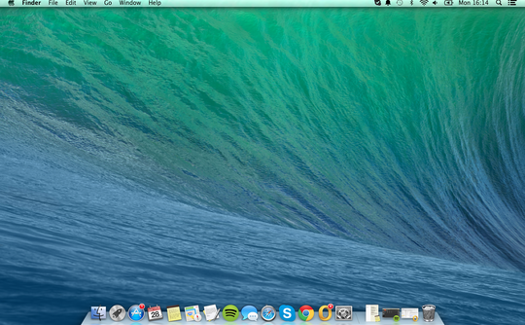
Hệ điều hành cho máy để bàn
Windows
Microsoft Windows 10
Microsoft Windows 8
Microsoft Windows 7
Mac OS X
Version 10.9 – Maverick
Version 10.10 – Yosemite
Version 10.11 – El Capitan

Slide 56
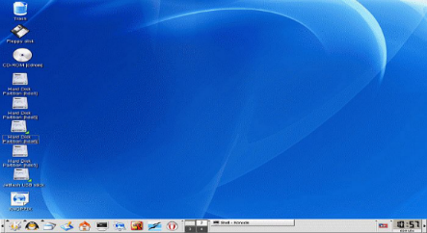
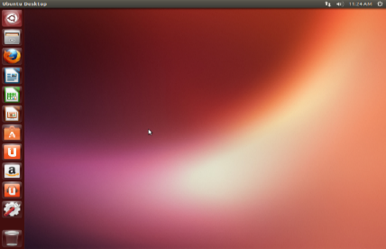
Hệ điều hành cho máy để bàn
Linux
Các phiên bản được gọi là các “distribution”
Knoppix
Ubuntu
Gentoo
UNIX
Có thêm một giao diện riêng - GUI

Slide 57
1. Hệ điều hành Windows
Các hệ điều hành Windows
Giới thiệu Windows 10

Slide 58
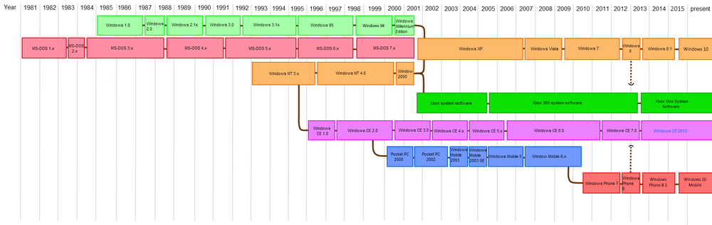
a. Các hệ điều hành Windows
Wikipedia

Slide 59
b. Giới thiệu Windows 10
Windows 10 là một hệ điều hành máy tính cá nhân, được phát triển và ra mắt bởi Microsoft. Hệ điều hành này được giới thiệu vào 30 tháng 9 năm 2014
Các phiên bản phổ biến:
Windows 10 Home
Windows 10 Pro
Windows 10 Enterprise
Windows 10 Education
Windows 10 Mobile

Slide 60
2. Hệ điều hành Unix, Linux
Giới thiệu hệ điều hành Unix
Giới thiệu hệ điều hành Linux

Slide 61
a. Giới thiệu hệ điều hành Unix
UNIX xuất phát từ dự án MULTICS
AT&T Bell và MIT
Ken Thompson, Dennis Ritchie phát triển thành UNIX
Chương trình nguồn trên C

Slide 62
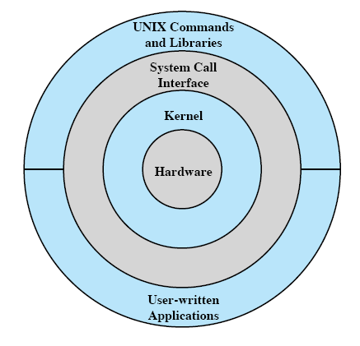
Cấu trúc UNIX

Slide 63
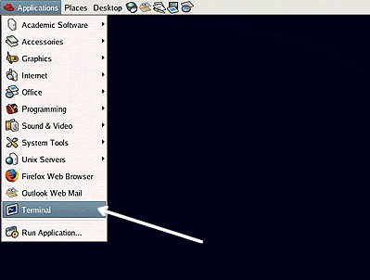
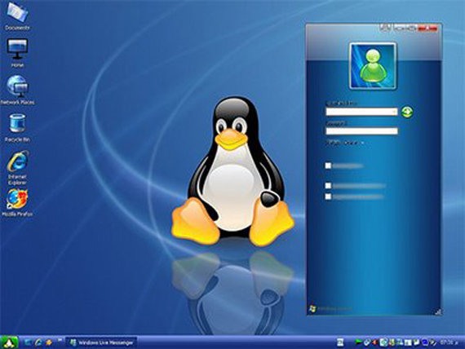
Giao diện UNIX

Slide 64
Các họ /dòng UNIX hiện đại
System V
AT&T và SUN
Solaris
Sun
BSD
Berkeley Software Distribution
Mô hình socket trên TCP/IP

Slide 65
b. Giới thiệu hệ điều hành Linux
Do Linus Torvard phát triển từ hệ điều hành Minix
Dùng cho máy IBM PC 80386 (năm 1991, kernel 0.01)
Hiện nay (kernel 2.4, 2.6) thực thi trên IA32/64, PowerPC, Sun SPARC, …
Dự án Beowulf với Linux Cluster
Linux có dạng mã nguồn mở, miễn phí theo GNU FSF
Dự án Gnu Not Unix
Các công cụ gcc, make, …
Free Software Foundation
GPL – GNU Public License

Slide 66
Một số bản phát hành Linux
Red Hat Linux www.redhat.com
Fedora fedora.redhat.com
OpenLinux www.calderasystems.com
SuSE www.suse.com
Debian www.debian.org
Slackware www.slackware.com
TurboLinux www.turbolinux.com
…

Slide 67
Kiến trúc hệ thống Linux
Linux là hệ điều hành dạng multiuser, multitasking
Mục tiêu thiết kế: tốc độ, hiệu quả, tiêu chuẩn hóa
Tương thích với chuẩn POSIX
Giao diện lập trình theo SVR4 UNIX
Kernel dùng cấu trúc khối (modular structure)

Slide 68
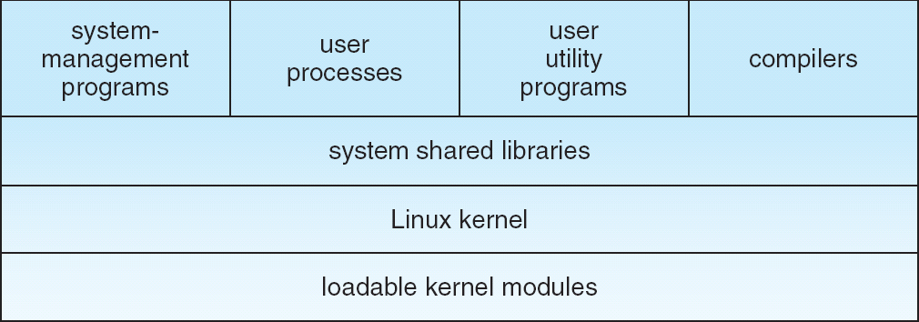
Các thành phần trên Linux

Slide 69
Các thành phần trên Linux (tt)
Gồm 3 thành phần theo UNIX
Kernel
Thực hiện trên kernel mode, trong một không gian địa chỉ
System libraries
Các hàm chức năng cung cấp cho chương trình ứng dụng
System utilities
Thực hiện các công việc quản trị xác định

Slide 70
Linux kernel
Tập hợp các module
Có thể nạp/xóa độc lập
Device driver/file system/network protocol
Các đặc trưng:
Dynamic linking
Stackable module

Slide 71
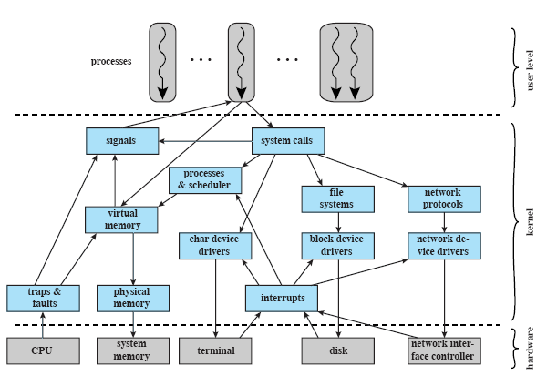
Các thành phần trên Linux kernel

Slide 72
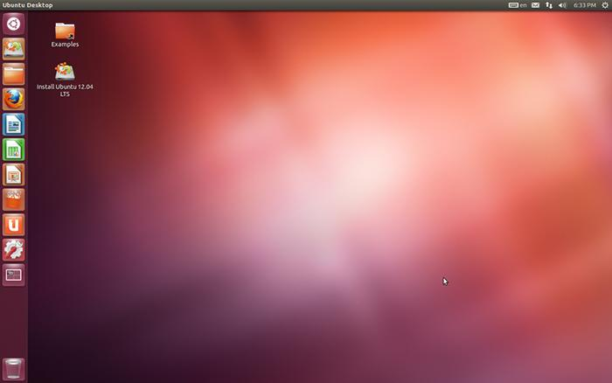
Giao diện của Ubuntu

Slide 73
Câu hỏi tự luận
So sánh hệ điều hành đa nhiệm và hệ điều hành đơn nhiệm, trình bày ví dụ minh họa.
Trình bày sự khác biệt giữa tiến trình và luồng xử lý.
Trình bày vai trò của giao diện người dùng và vai trò của hạt nhân (kernel) trong một hệ điều hành.

